Slide 1







习题课
第五章
多元函数微分法
一、 基本概念
二、多元函数微分法
三、多元函数微分法的应用
机动 目录 上页 下页 返回 结束

Slide 2
一、 基本概念
1. 多元函数的定义、极限 、连续
定义域及对应规律
判断极限不存在及求极限的方法
函数的连续性及其性质
2. 几个基本概念的关系
连续性
偏导数存在
方向导数存在
可微性
机动 目录 上页 下页 返回 结束

Slide 3
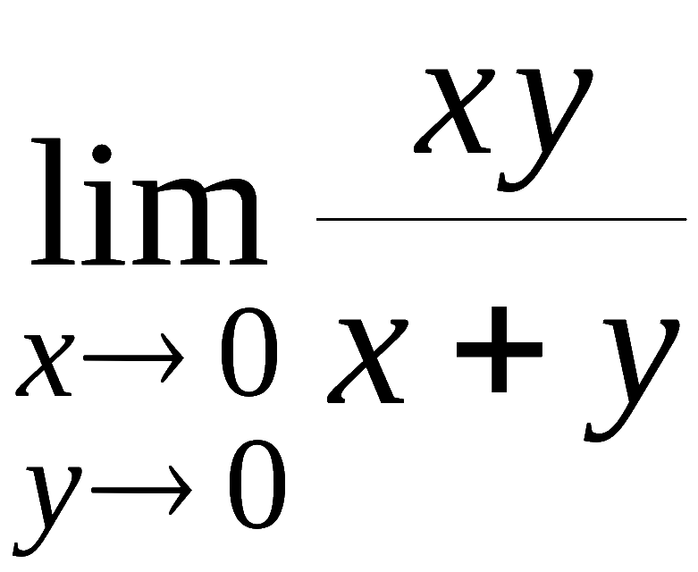
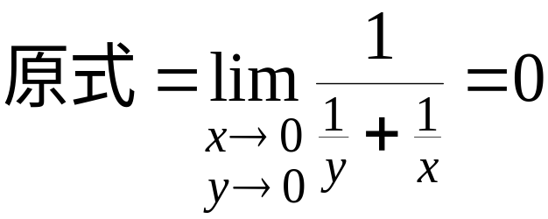
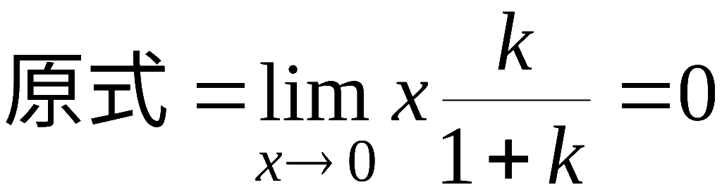


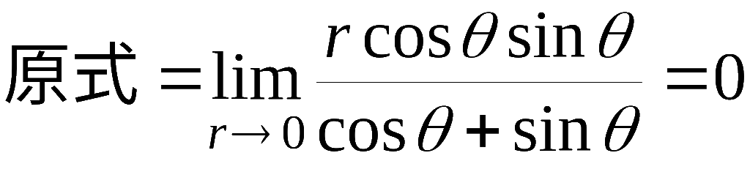
思考与练习
1. 讨论二重极限
时, 下列算法是否正确?
解法1
解法2 令
解法3 令
机动 目录 上页 下页 返回 结束

Slide 4

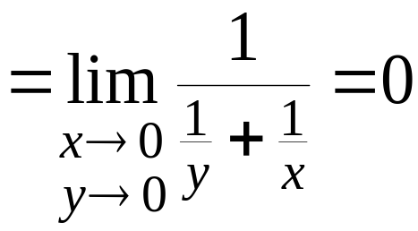
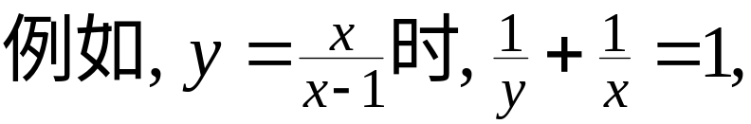
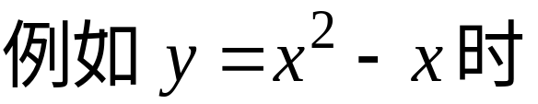
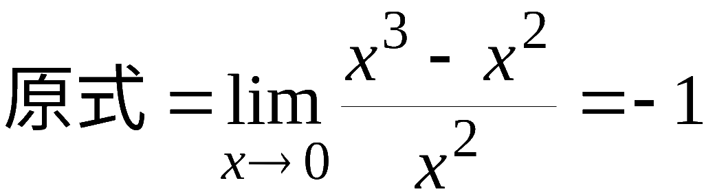
分析:
解法1
此法第一步排除了沿坐标轴趋于原点的情况,
第二步
未考虑分母变化的所有情况,
此时极限为 1 .
解法2 令
此法排除了沿曲线趋于原点的情况.
机动 目录 上页 下页 返回 结束

Slide 5
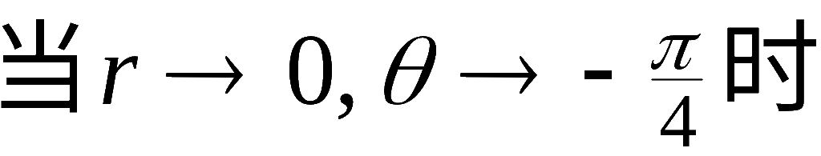
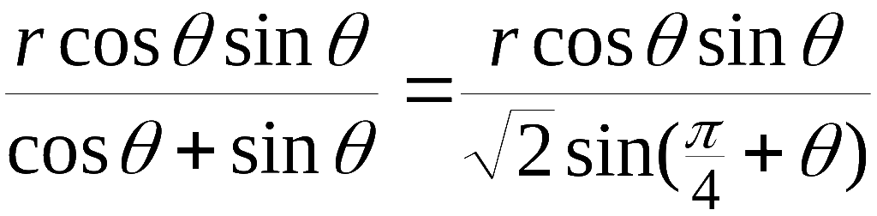
解法3 令
此法忽略了θ 的任意性,
极限不存在 !
由以上分析可见, 三种解法都不对,
因为都不能保证
自变量在定义域内以任意方式趋于原点 .
同时还可看到,
本题极限实际上不存在 .
特别要注意, 在某些情况下可以利用极坐标求极限,
但要注意在定义域内 r , θ 的变化应该是任意的.
机动 目录 上页 下页 返回 结束

Slide 6
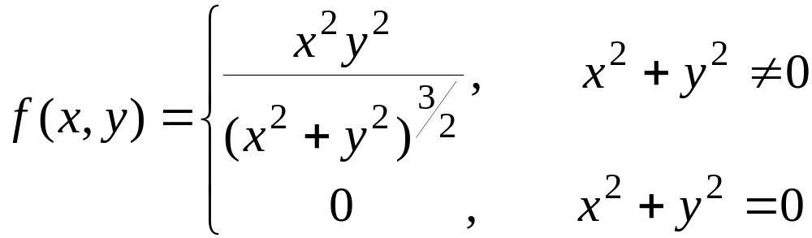
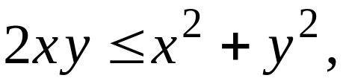
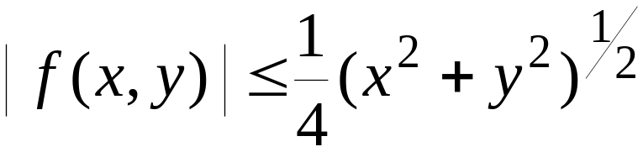
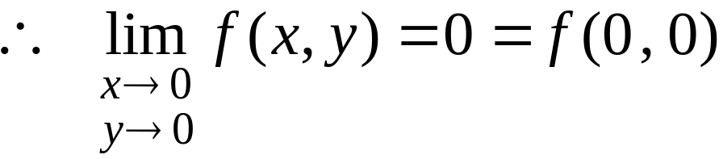

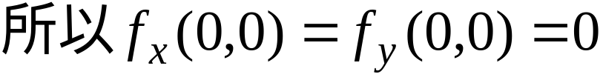
2. 证明:
在点(0,0) 处连续且偏导数存在 , 但不可微 .
提示: 利用
知
故f 在 (0,0) 连续;
机动 目录 上页 下页 返回 结束

Slide 7
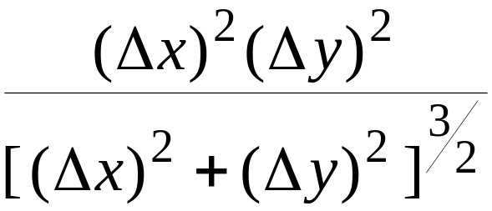
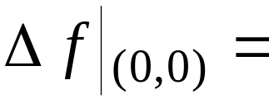

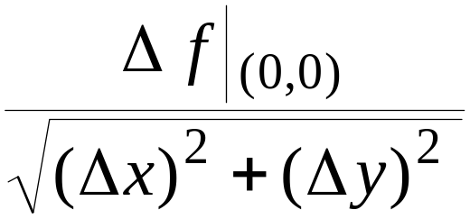
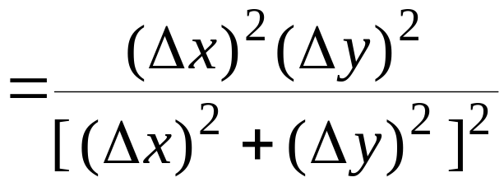

而
所以 f 在点(0,0)不可微 !
机动 目录 上页 下页 返回 结束

Slide 8


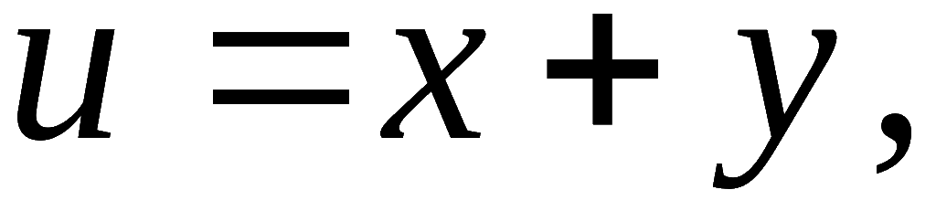

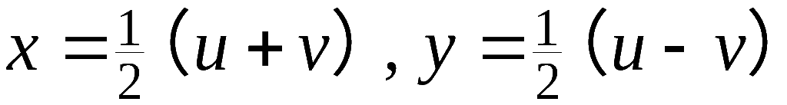

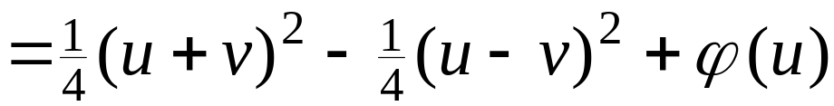
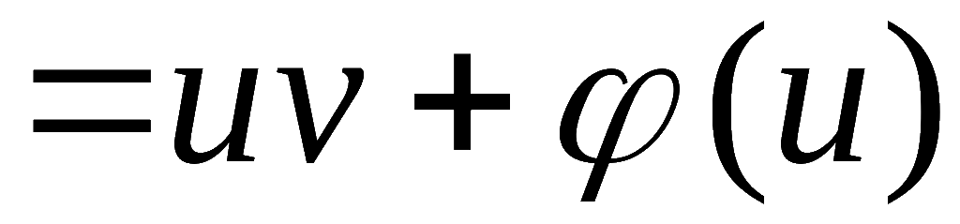
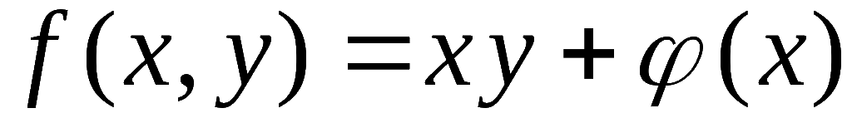



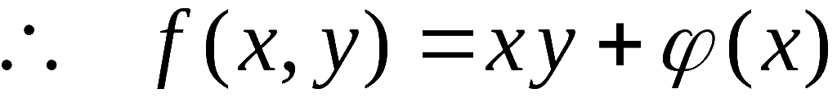
例1. 已知
且
求出 的表达式.
解法1 令
则
即
解法2
以下与解法1 相同.
机动 目录 上页 下页 返回 结束

Slide 9
二、多元函数微分法
显示结构
1. 分析复合结构
(画变量关系图)
隐式结构
自变量个数 = 变量总个数 – 方程总个数
自变量与因变量由所求对象判定
2. 正确使用求导法则
“分段用乘,分叉用加,单路全导,叉路偏导”
注意正确使用求导符号
3. 利用一阶微分形式不变性
机动 目录 上页 下页 返回 结束

Slide 10
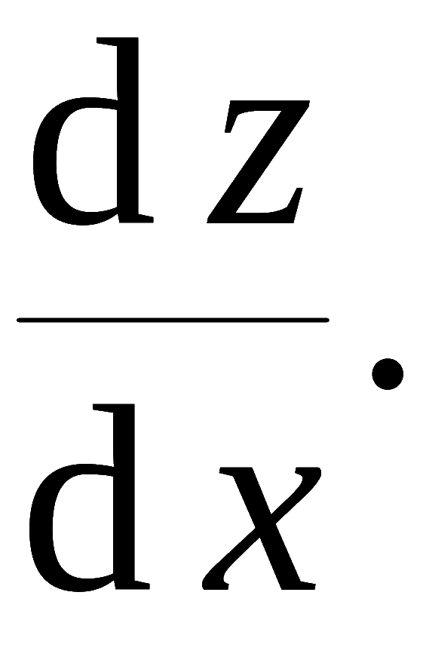
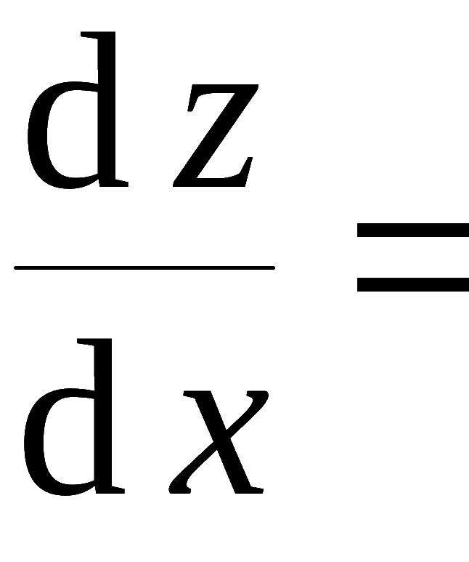
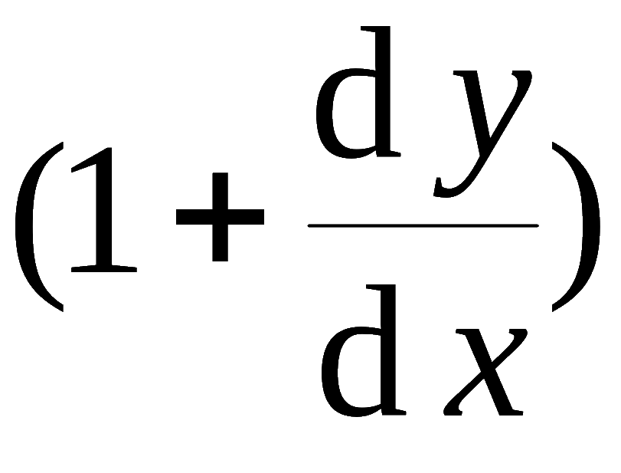
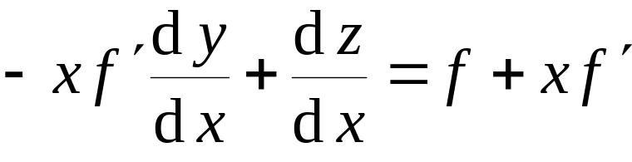
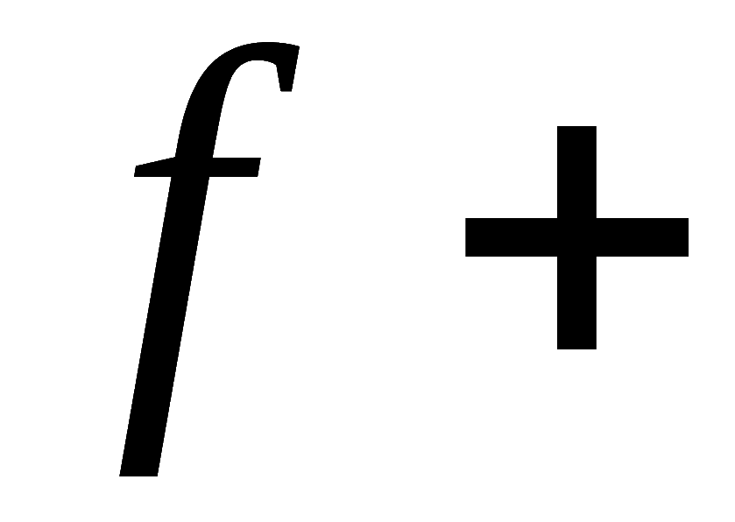
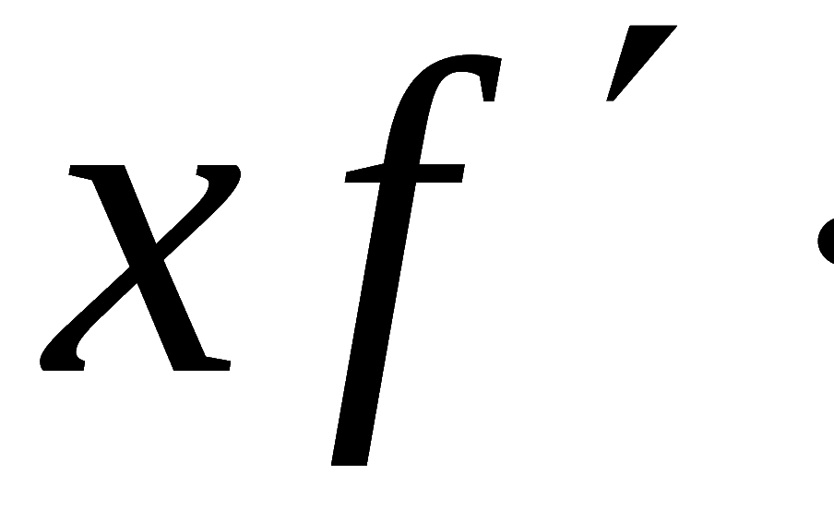
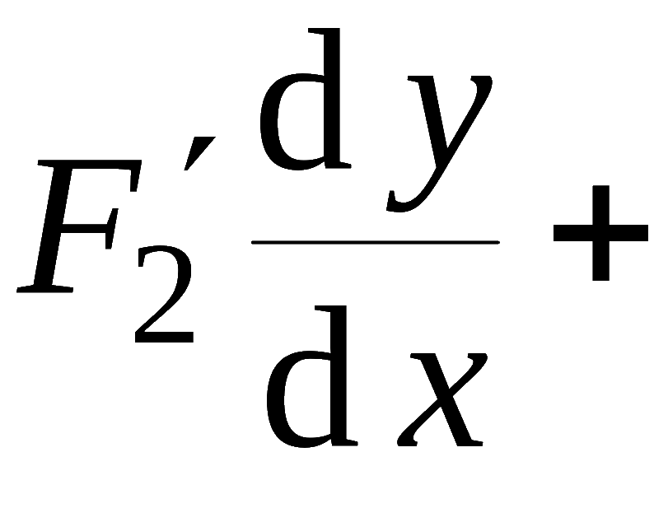
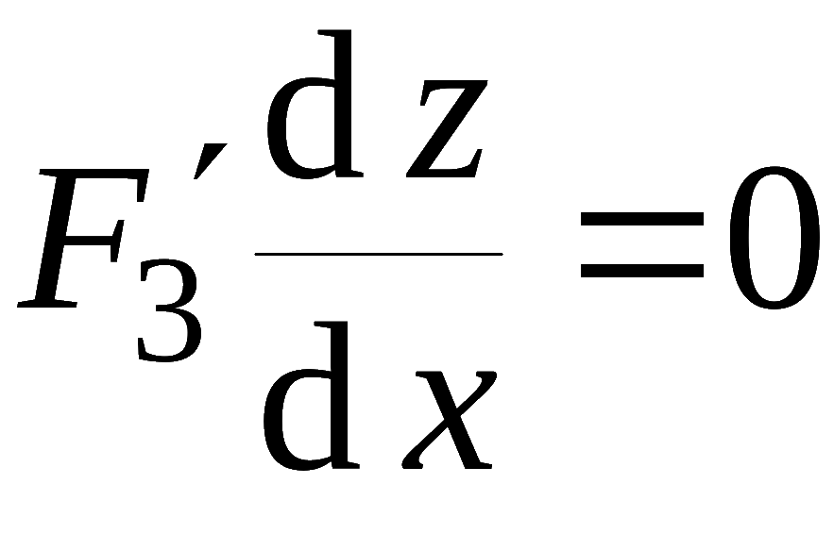
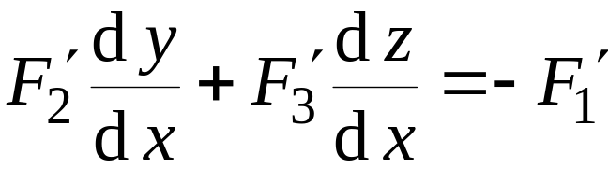
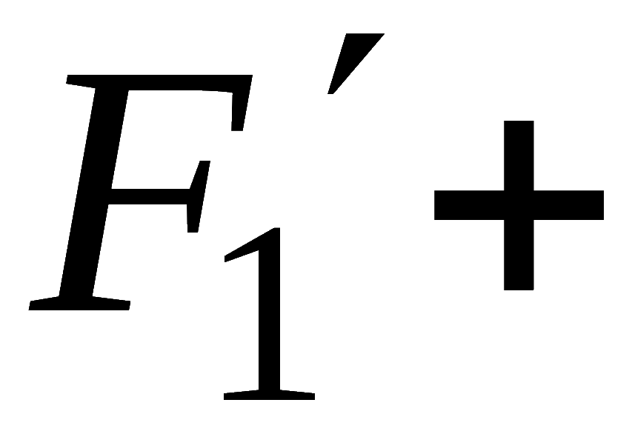
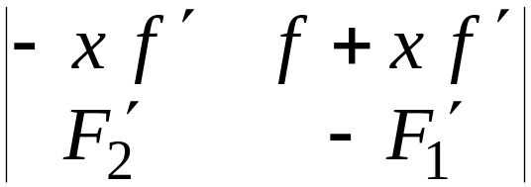
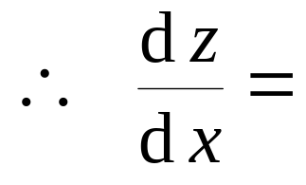
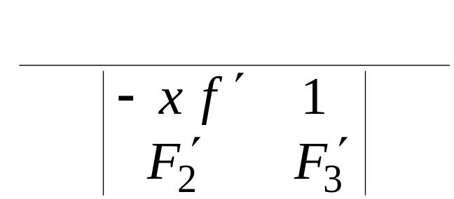

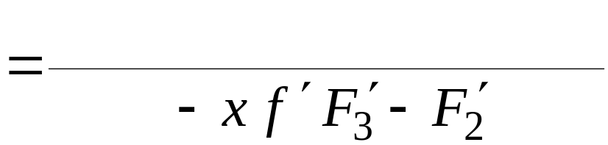

例2. 设
其中 f 与F分别具
有一阶导数或偏导数, 求
(99 考研)
解法1 方程两边对 x 求导, 得
机动 目录 上页 下页 返回 结束

Slide 11
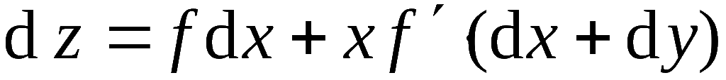
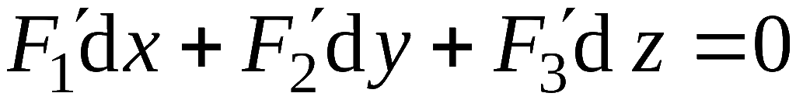
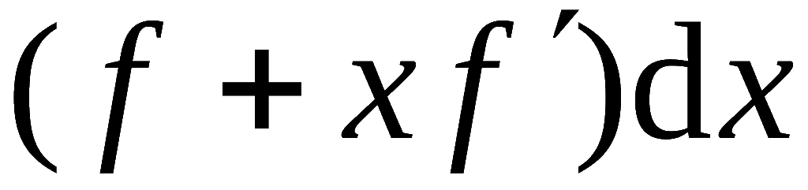

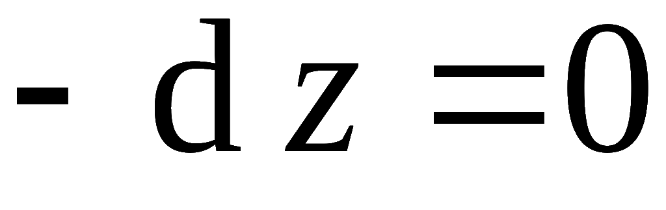
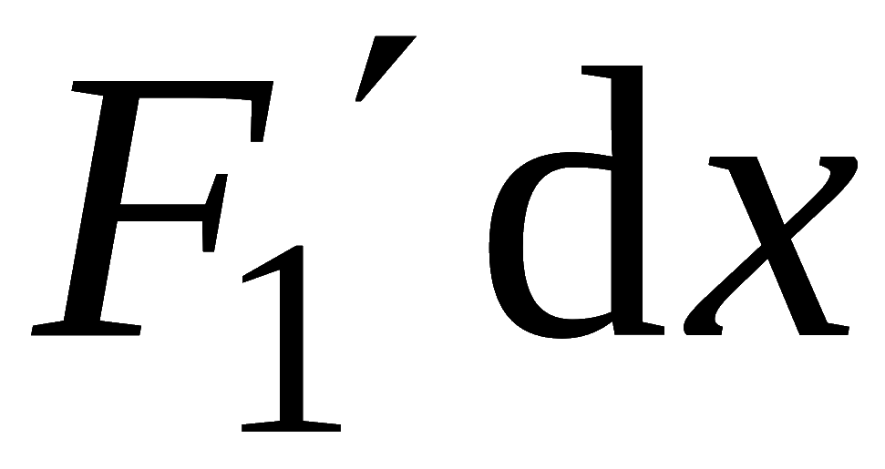

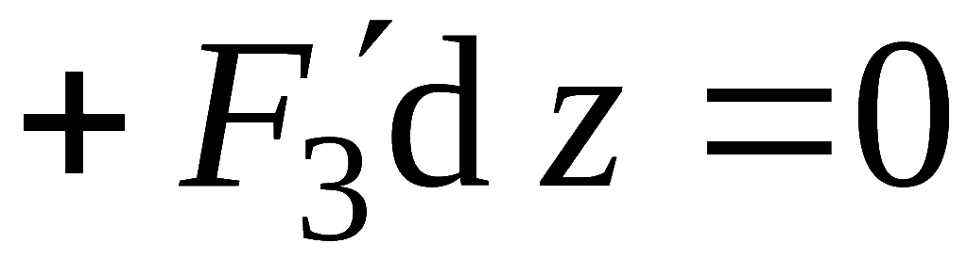
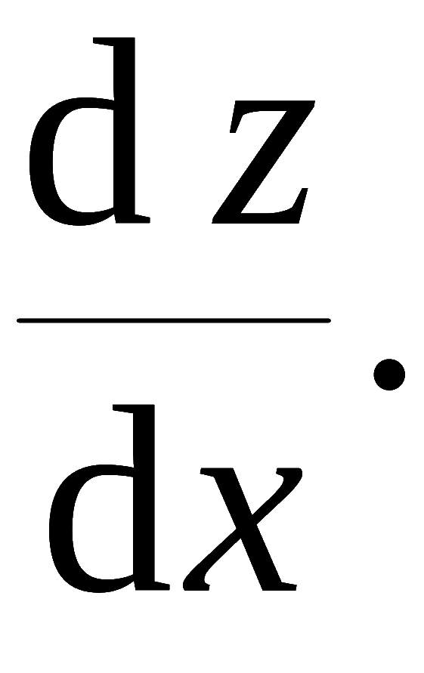

解法2
方程两边求微分, 得
化简
消去 即可得
机动 目录 上页 下页 返回 结束

Slide 12
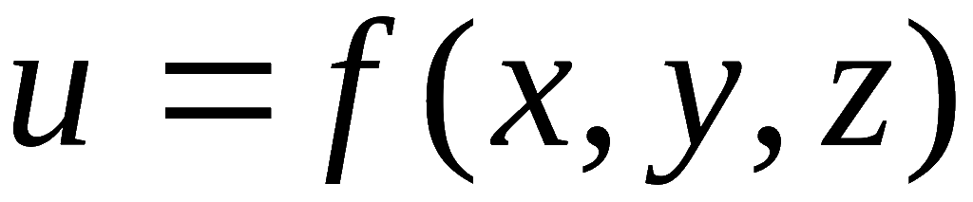
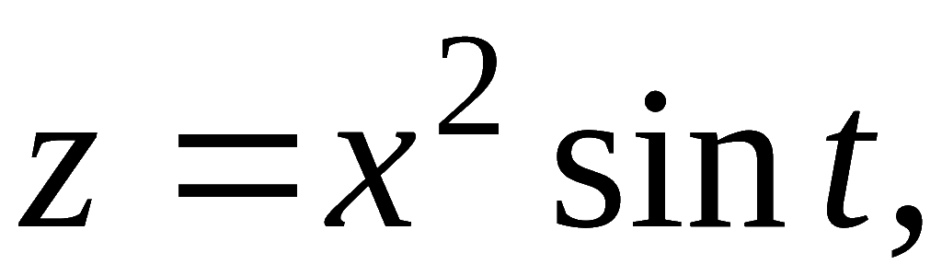
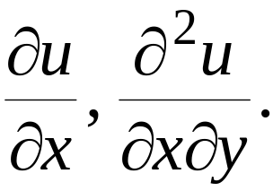
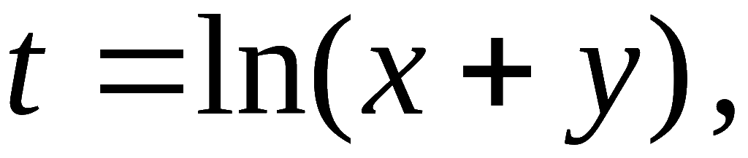


























例3.设
有二阶连续偏导数, 且
求
解:
机动 目录 上页 下页 返回 结束

Slide 13


练习题
1. 设函数 f 二阶连续可微, 求下列函数的二阶偏导数
机动 目录 上页 下页 返回 结束

Slide 14













解答提示:
第 1 题
机动 目录 上页 下页 返回 结束

Slide 15






机动 目录 上页 下页 返回 结束

Slide 16





2. 设
有连续的一阶偏导数 ,
又函数
及
分别由下两式确定
求
( 2001考研 ）
答案:
机动 目录 上页 下页 返回 结束

Slide 17
三、多元函数微分法的应用
1. 极值与最值问题
极值的必要条件与充分条件
求条件极值的方法 (消元法, 拉格朗日乘数法)
求解最值问题
2. 在微分方程变形等中的应用
机动 目录 上页 下页 返回 结束

Slide 18








例4.
求旋转抛物面
与平面
之间的最短距离.
解：
设
为抛物面
上任一点，
则 P
到平面
的距离为
问题归结为
目标函数:
约束条件:
作拉氏函数
机动 目录 上页 下页 返回 结束

Slide 19





令
解此方程组得唯一驻点
由实际意义最小值存在 ,
故
机动 目录 上页 下页 返回 结束

Slide 20






1. 在第一卦限内作椭球面
练习题：
的切平面
使与三坐标面围成的四面体体积最小,并求此体积.
提示: 设切点为
则切平面为
(见例4)
所指四面体围体积
V 最小等价于 f ( x, y, z ) = x y z 最大,
故取拉格朗日函数
用拉格朗日乘数法可求出
例4 目录 上页 下页 返回 结束
Notes:
运行时, 点击按钮“(见例4)”, 或按钮“例4”, 显示例4 内容.

